Slide 1

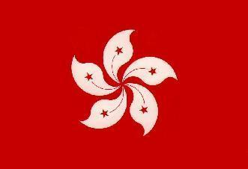
大家认识这个标志吗？
香港
地处我国南方珠江入口的东侧；
1842年被英国侵占；
1997年，我国对香港恢复行使主权。

Slide 2
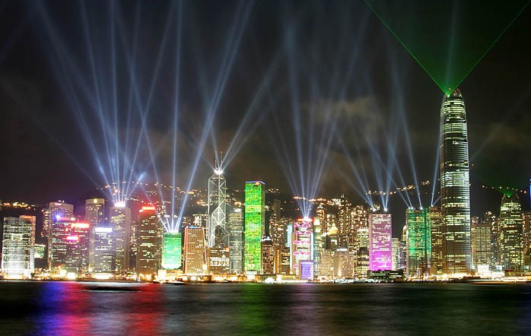
“东方之珠”
珠：珍珠，美丽、明亮、贵重；
东方：我国地处世界的东方；
东方之珠：体现了人们对她的珍爱！

Slide 3
我认识：
shū
gǎng
fán
jiē
xù
màn
mù
yù
港 繁 街 煦 漫 沐 浴 舒
jù
tún
xī
yuè
tóng
luó
mó
lín
聚 豚 嬉 跃 铜 锣 摩 鳞
zhì
lín
láng
yào
jiàn
cuǐ
càn
栉 琳 琅 耀 溅 璀 璨

Slide 4
我理解：
繁华 浪平沙细 和煦 结伴
漫步 沐浴 轻柔 倾听 舒服
聚集 举世闻名 观赏 海豚
碧波荡漾 摩天大厦 闪耀
鳞次栉比 琳琅满目 溅落
人流如潮 奔流不息 璀璨

Slide 5
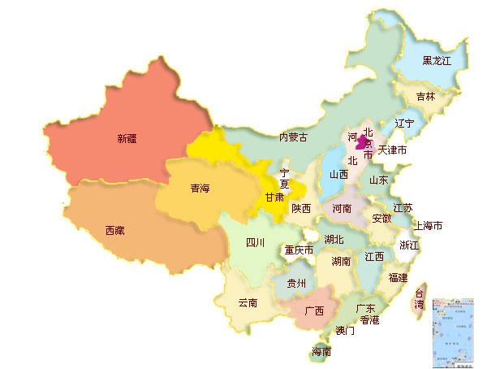
香港是我国通向世界的南大门。那里有迷人的沙滩、著名的公园和繁华的街市。
香港市个港口城市，每天有船舶通往世界各地；又是一个航空港，每天有飞机航班飞往世界各大城市。

Slide 6
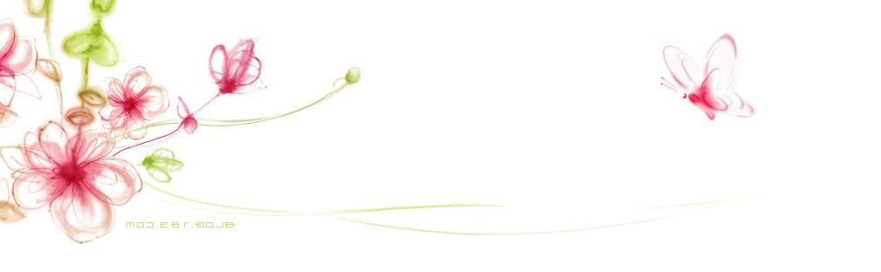
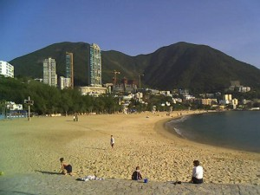
迷人的沙滩——浅水湾
浪平沙细、阳光和煦的浅水湾，是旅游、度假的好地方。

Slide 7
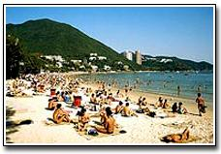
迷人的沙滩——浅水湾
每逢节假日，人们结伴到这里，漫步在金色的沙滩上，沐浴着轻柔的海风，倾听着浪涛拍岸的声响，真是舒服极了。

Slide 8
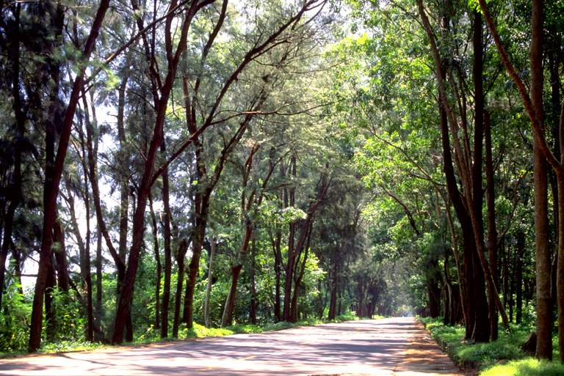
我们漫步在林荫小道中，沐浴着 ，倾听着 ，真是舒服极了。

Slide 9
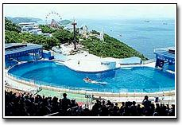
著名的公园——海洋公园
香港的海洋公园举世闻名。

Slide 10
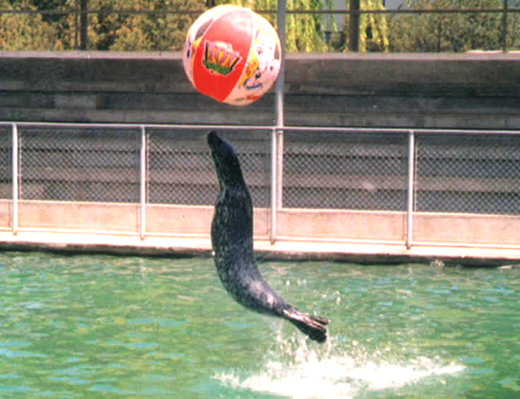
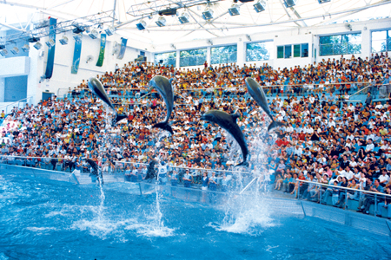
海豚

Slide 11
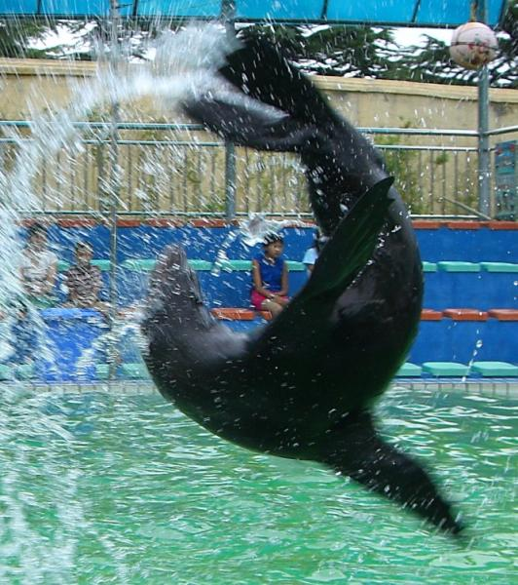
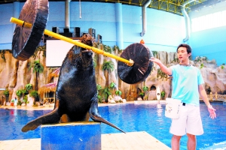
海狮

Slide 12
它们有的顶球，有的钻圈，有的举重，有的嬉水跳跃，游客不时被逗得开怀大笑。

Slide 13
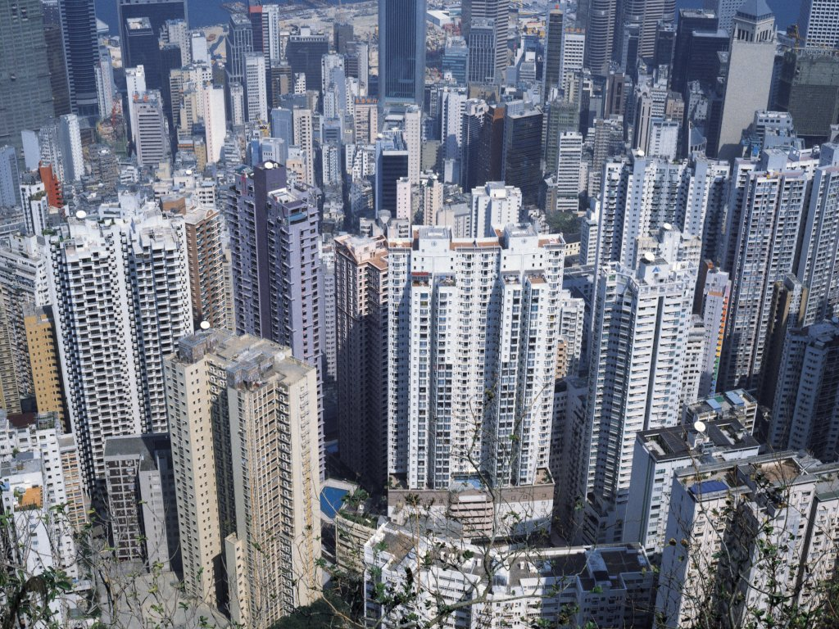
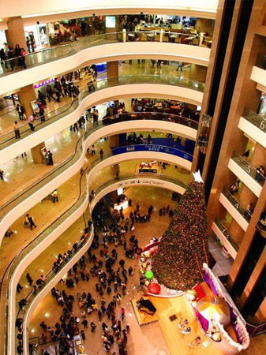
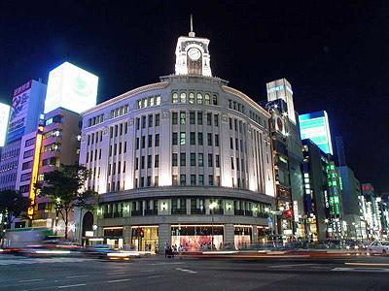
繁华的街市——铜锣湾
铜锣湾是全港三大闹市口之一。摩天大厦鳞次栉比，商店里的各种商品琳琅满目,宽阔的街道上人流如潮。

Slide 14
根据上下文理解词义
鳞次栉比（lín cì zhì bǐ ）
像鱼鳞那样有次序地排列着。多用来形容房屋或船只等排列得很密很整齐。
琳琅满目（lín láng mǎn mù ）
琳琅：精美的玉石。
满眼都是珍贵的东西。形容美好的事物很多。
人流如潮
形容人很多。

Slide 15
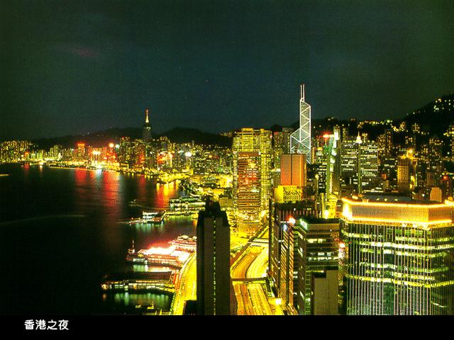
夜晚的香港——灯的海洋
一到夜晚，整个香港就成了灯的海洋。

Slide 16
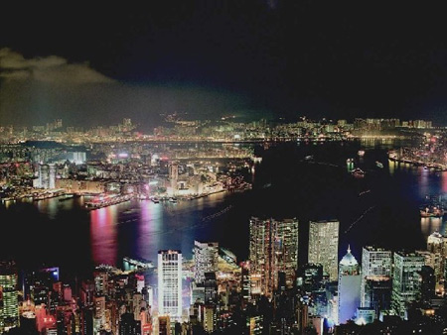
香港夜景

Slide 17
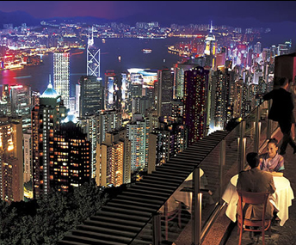
美丽的夜景

Slide 18
灯火辉煌
灯火辉煌

Slide 20
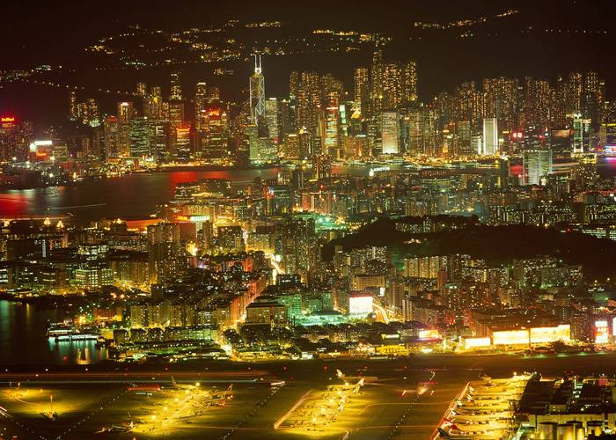
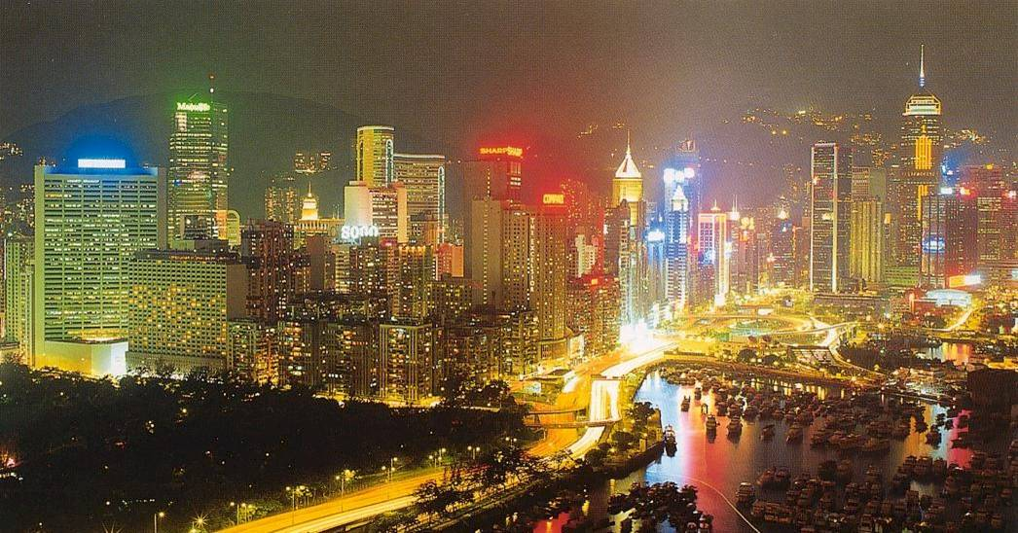
港湾里闪耀的灯光，像五颜六色的焰火溅落人间。

Slide 21
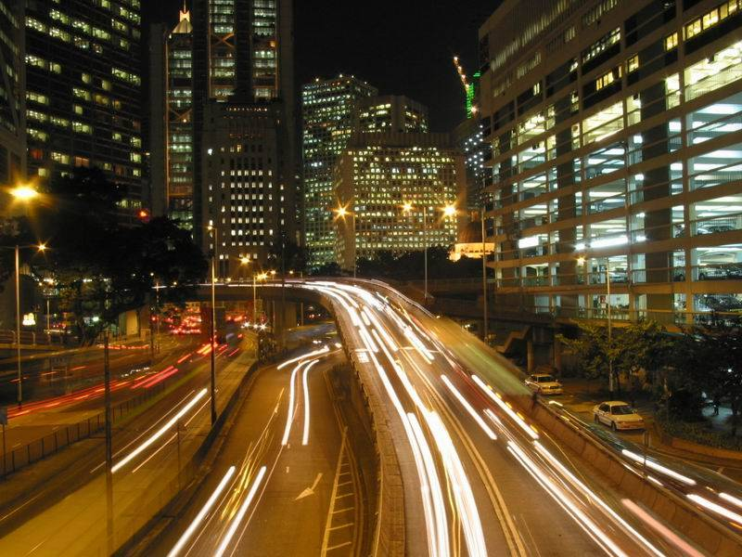
马路上一串串明亮的车灯，如同闪光的长河奔流不息。

Slide 22
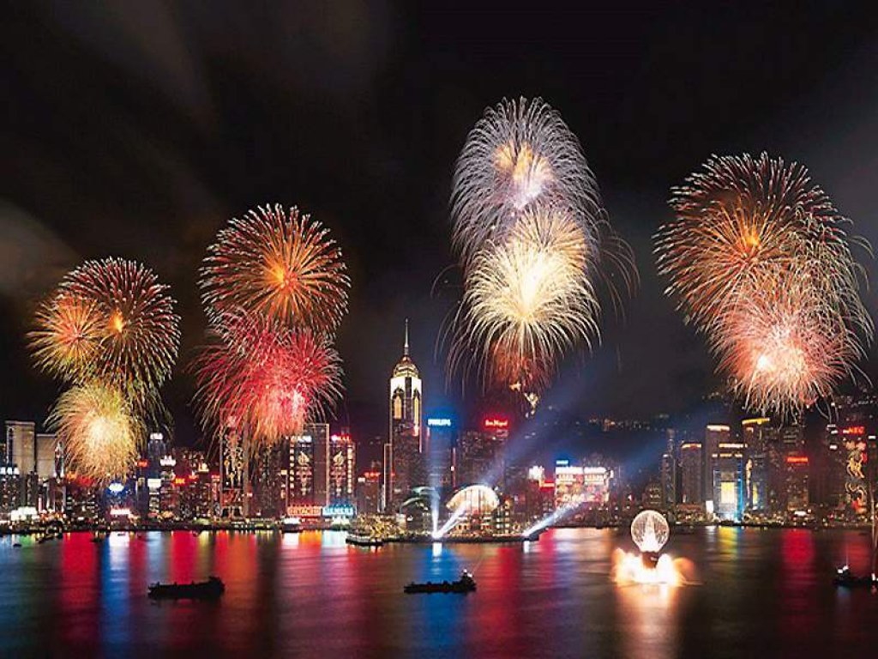
香港，真是一颗无比璀璨的“东方之珠”。
璀璨（cuǐ càn ）：光彩夺目
无比璀璨：光彩夺目，谁都比不上

Slide 23
回顾全文
香港是我国通往世界的 ，文
中描写了 、 、
、以及 ，赞
美她是无比璀璨的 。
南大门
迷人的沙滩
著名的公园
繁华的街市
美丽的夜景
“东方之珠”

